Slide 1
Сервис изменения размеров изображений
Алексеев Дмитрий ИКМО-02-21

Slide 2
Цель проекта
Спроектировать и разработать сервис для изменения размера изображений

Slide 3
Задачи проекта
1) Произвести анализ предметной области изменения размеров изображений;
2) Спроектировать сервис изменения размеров изображений;
3) Разработать сервис изменения размеров изображений;
4) Разработать пользовательский интерфейс для сервиса.

Slide 4
Актуальность проекта
Во многих интернет-сервисах не редко существует ограничение на размеры загружаемых изображений, и часто такие сервисы не предлагают пользователям возможности быстро изменить размер их изображений.
По этой причине необходим сервис для быстрого и простого изменения размера нужных изображений.

Slide 5


Стек используемых технологий
Для разработки серверной части была выбрана платформа Nodejs с фреймворком Express
Для разработки клиентской части были выбраны HTML, CSS, JavaScript

Slide 6

Стек используемых технологий
Для преобразования изображения была выбрана библиотека GraphicsMagick. Это библиотека с открытым исходным кодом, предназначенная для работы с изображениями и их обработки
GraphicsMagick предлагает набор утилит, которые позволяют читать, записывать и обрабатывать изображения в более чем 88 известных форматах (таких как GIF, JPEG, JPEG-2000, PNG, PDF, PNM и TIFF ).

Slide 7
Проектирование архитектуры
Для проекта была выбрана микро сервисная архитектура в пользу масштабируемости проекта, что также влияет на безопасность работы сервиса, поскольку каждый модуль функционирует независимо друг от друга, снижая риски выхода из строя всей системы, поскольку, при неработоспособности одного модуля, остальные продолжат функционировать.

Slide 8
Проектирование архитектуры
Проект делится на следующие компоненты:
1) Клиентская часть;
2) Микро сервис авторизации и регистрации пользователей;
3) Микро сервис изменения размеров файлов.

Slide 9
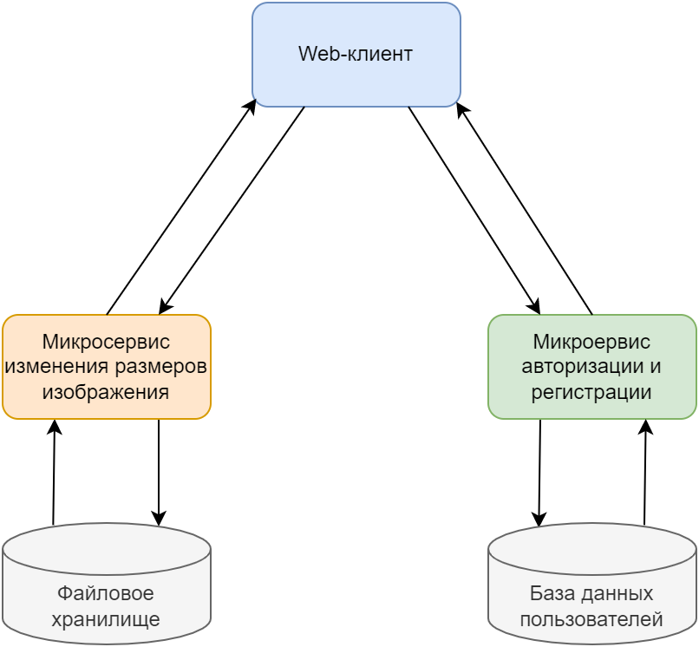
Функциональная схема

Slide 10
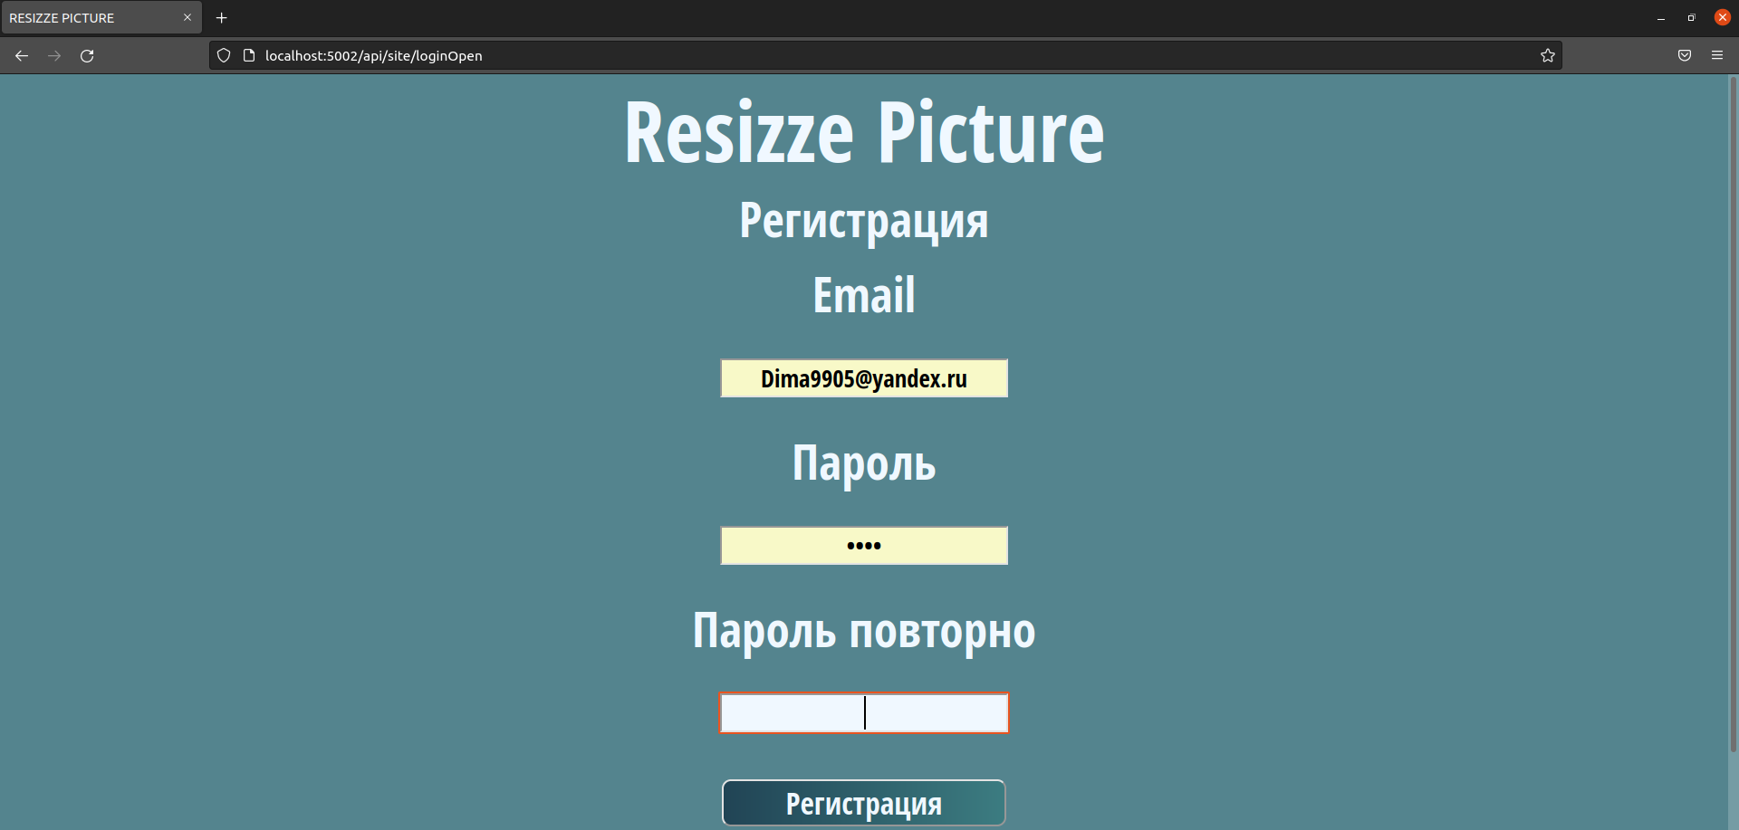
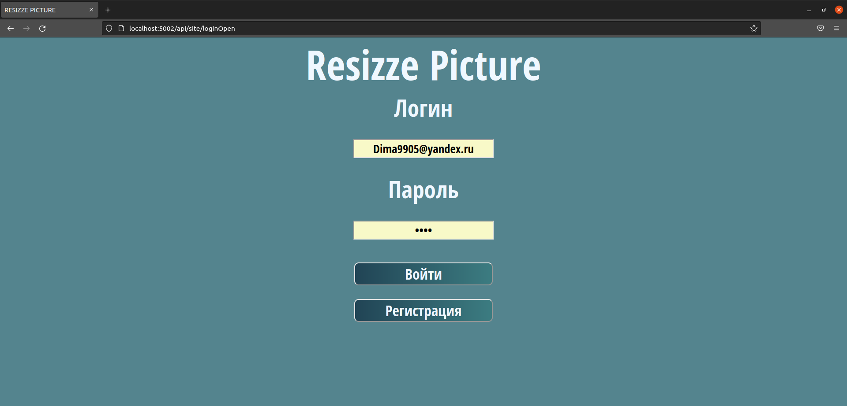
Демонстрация работы сервиса
Страница регистрации
Страница авторизации

Slide 11
Демонстрация работы сервиса

Slide 12
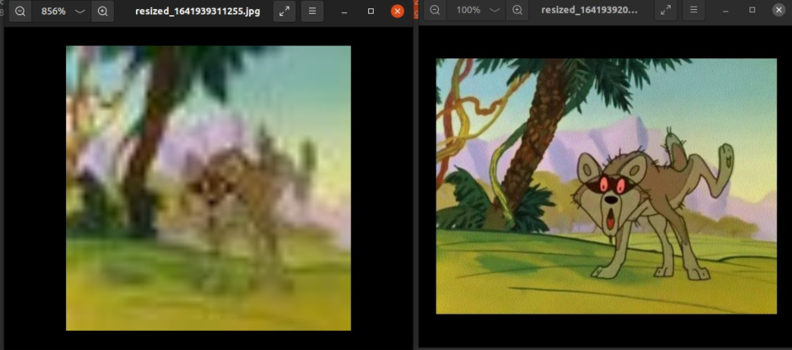
Демонстрация работы сервиса

Slide 13
Результат
В результате был спроектирован и разработан сервис изменения размеров изображений на основе микро сервисной архитектуры, с использованием NodeJS и Express, а также языков HTML, CSS и JS.

Slide 14
Спасибо за внимание
https://github.com/TBSjiga/SOA-Project

